Slide 1

航天电子系统设计 ----系统可靠性设计
空间科学与技术学院

Slide 2
航天电子系统设计
第7章 系统可靠性设计
§7.1 可靠性预计与分配
§7.2 冗余设计
§7.3 潜在通路分析
§7.4 容差设计
§7.5 容错设计
§7.6 其他可靠性设计方法

Slide 3
系统可靠性设计
§7.4.1 容差设计作用
§7.4.2 容差设计方法
Notes:
工程方法论和系统分析是采用一个倒叙的方式，

Slide 4
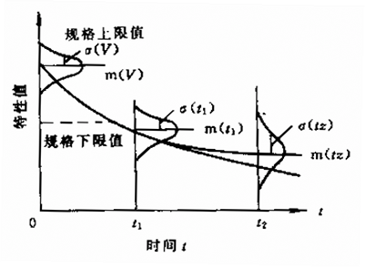
系统可靠性设计
容差
电子系统中元器件参数值相对于额定值的偏差，导致系统产生相应偏差
容差的来源
初始偏差：元器件生产质量一致性无法达到理想化程度，导致不同批次元器件性能参数存在一定的差异。多数元器件参数的初始偏差满足正态分布，它可由均值m和标准差σ来表征
环境条件：环境条件的变化导致元器件参数的变化，最典型的是元器件参数随温度的漂移
退化效应：经过若干时间的工作或者存储后，元器件参数逐渐发生不可逆的变化，即元器件参数随时间的漂移
系统电路功能部分失常或者全部失常
系统电路性能指标变化或下降
Notes:
工程方法论和系统分析是采用一个倒叙的方式，

Slide 5
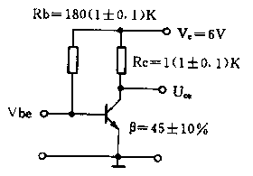
系统可靠性设计
设计内容
系统设计：确定电路的结构，实现电路的功能。
参数设计：确定电路各元件参数的中心值，实现电路的性能指标。通过确定各个电路元件的额定值，就可以确定其在固定的输入电压（如0.7V）下，输出电压的额定值（如4.675V）
容差设计：在各电路元件的容差确定之后，可算出输出电压值U_{ce}的最大变化范围为4.02~5.157V
信号源
放大电路
电机
根据容差设计可确定电机的输入最低控制电压
Notes:
工程方法论和系统分析是采用一个倒叙的方式，

Slide 6
系统可靠性设计
§7.4.1 容差设计作用
§7.4.2 容差设计方法
Notes:
工程方法论和系统分析是采用一个倒叙的方式，

Slide 7
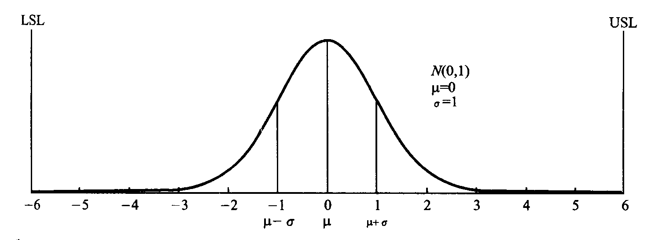
系统可靠性设计
标准差综合法
方法：假定元器件参数离散符合正态分布，根据电路灵敏度，计算电路性能指标离散的分布范围及规律，从而判断是否能够满足要求
正态分布：若元器件的参数是相互独立的随机变量X_{i} 则电路的性能参数也是一个随机变量Y
特点：元器件是稳定、批量生产的产品时，元器件参数近似地服从正态分布。
缺点：该方法是用平均值约束全系统设计，容易使系统中某些电路出现误判
Notes:
工程方法论和系统分析是采用一个倒叙的方式，

Slide 8
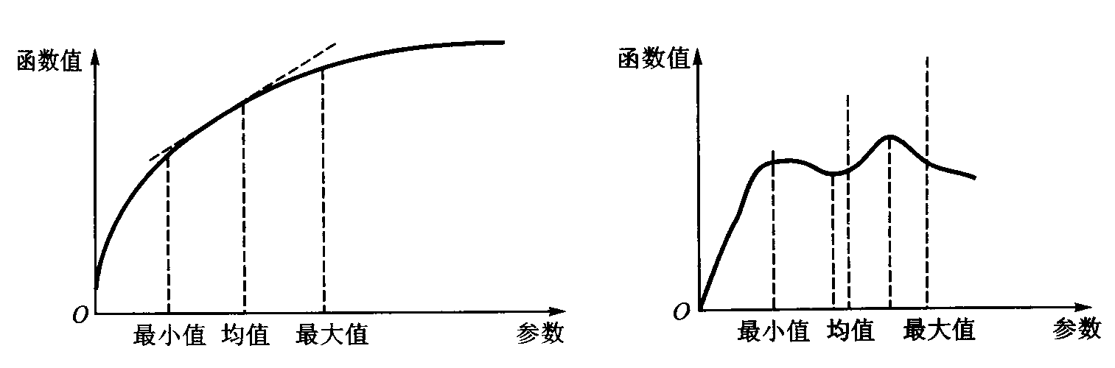
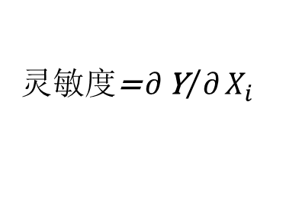
系统可靠性设计
最坏情况法
方法：元器件参数X_{i}取最大变化值，根据电路性能指标Y随元器件参数变化而变化的规律,计算电路性能指标Y离散的最大变化值。
灵敏度>0，则在决定Y的最大值时，X_{i}应取最大值；在决定Y的最小值时，X_{i}应取最小值。若灵敏度<0，与之相反
$$灵敏度\text{=}∂{\text{Y}}/∂X_{i}$$
电路性能
指标
电路性能
指标
元器件参数
元器件参数
特点：计算最为简单，但需要较大样本量，电路实现成本最大
适用于元器件级容差设计
Notes:
工程方法论和系统分析是采用一个倒叙的方式，

Slide 9
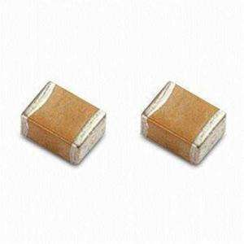
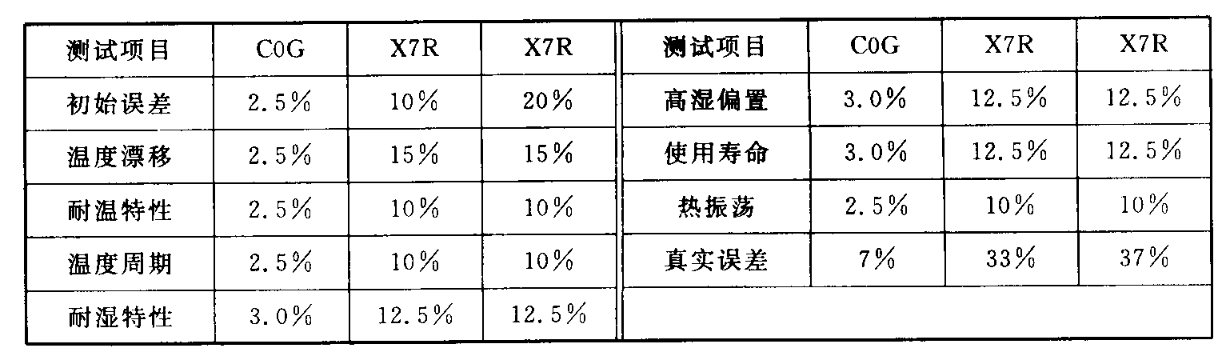
系统可靠性设计
最坏情况法
Y5V
Y5V
多层陶瓷电容器的容差
热冲击
实测误差
产生容差的因素有初始偏差、温度、湿度、偏置电压、热冲击、老化时间等
实测容差远小于所有容差项的和，导致目前样本量的最坏情况无法实现，需要加
大样本量。
Notes:
工程方法论和系统分析是采用一个倒叙的方式，

Slide 10
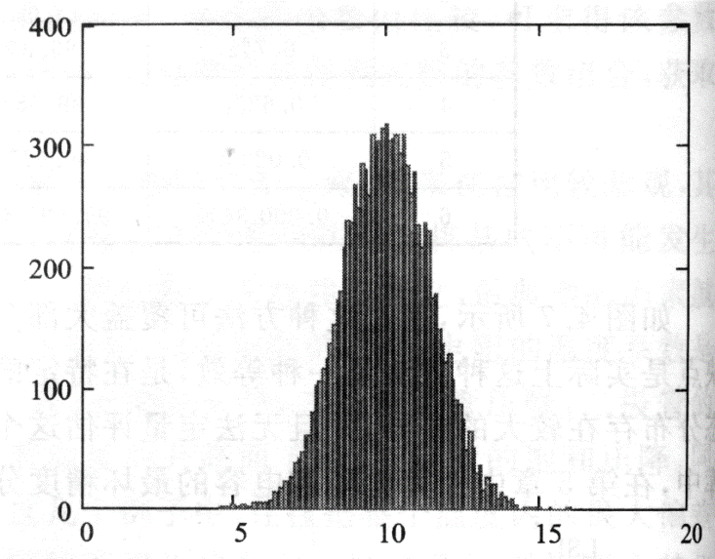
系统可靠性设计
蒙特卡洛法
方法：元器件参数在一定的概率分布范围内随机取值，根据局部灵敏度计算得到系统电路整体性能指标的概率分布，从而判断是否能够满足要求
特点：以系统整体结果为导向，最接近实际情况，而且能获得电路性能指标的概率分布，这是其它方法所不及的
缺点：但计算复杂，运算时间长，必须采用计算机仿真模拟
Notes:
工程方法论和系统分析是采用一个倒叙的方式，

Slide 11
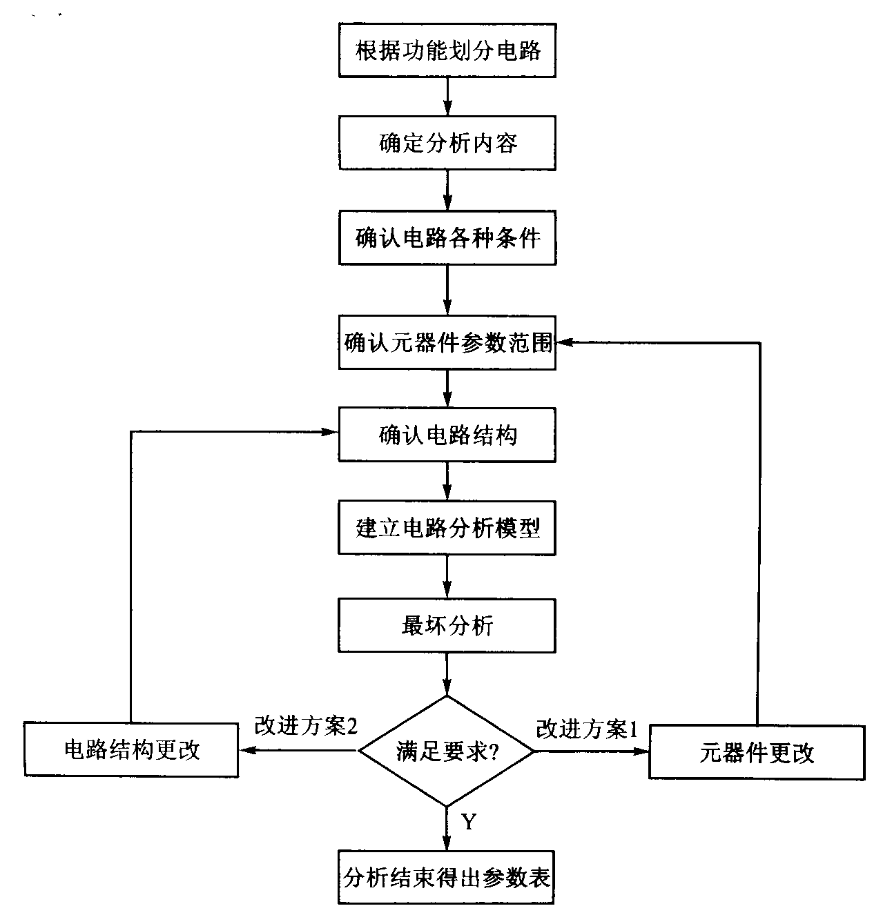
容差设计与原理设计的关系
恶劣环境应用指标实现
功能实现
容差设计
原理设计
误操作怎么解决？
容差设计流程

Slide 12
航天电子系统设计
第7章 系统可靠性设计
§7.1 可靠性预计与分配
§7.2 冗余设计
§7.3 潜在通路分析
§7.4 容差设计
§7.5 容错设计
§7.6 其他可靠性设计方法

Slide 13
航天电子系统设计
“错”的来源
缺陷（fault）：一是系统的硬件或者软件中存在的内部缺陷，二是来自外部环境的过应力（雷击、静电放电、热冲击等）或者干扰（电磁噪声、辐射、振动等）
错误（error）：由于缺陷而造成的系统信息或者状态的不正确
故障（failure）：系统未能正确地提供预先指定的服务
“错”是所有工程系统在使用过程中常见的状态，因此容错设计是提高系统交付使用后可靠性的必要手段

Slide 14
航天电子系统设计
错误的类型
先天性的固有缺陷引起的错误：俗称“硬故障”，是由元器件自身的物理缺陷、电路设计失误以及生产过程的工艺缺陷引起的错误，如数字系统中某些存储单元不能写入、某些逻辑节点固定于逻辑1或0等。此类属于永久性错误，只能通过更换元器件或者硬件冗余来纠正
后天性的外在原因引起的错误：俗称“软错误”，如外界过应力或者电磁干扰引发的读、写错误。该错误会引发系统的瞬间性或是间歇性故障，随机出现或是偶尔出现。对数字系统中出现的此类错误，可以通过容错设计来加以纠正
数字信号传输中的错误
在数字信号的传输、存取、运算过程中，由于各种干扰，接收端收到的数据不可避免地会出现错误，如数据丢失、0变1、1变0等
不同的用户，对数据的准确度要求是不同的。一般而言，对于传输数字话音，要求误码率为10⁻³~10⁻⁴；传输计算机之间的数据，要求误码率<10⁻⁸
实际能够实现的误码率，与传输所依据的通信协议、传输速率以及传输距离有关。如有线通信信道的误码率约在10⁻⁴~10⁻⁶，无线通信信道的误码率约在10⁻²~10⁻³

Slide 15
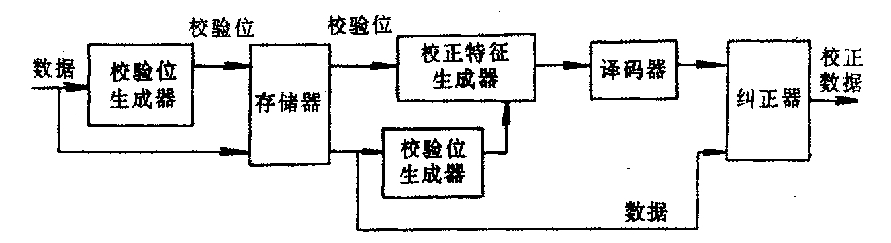
航天电子系统设计
容错设计的目的
容错设计用于纠正数字系统的数据错误或者降低误码率。它在发送端给待传送的数据序列（称为信息元）增加多余码元（称为监督元、校验码、检错码或者纠错码），作为接收端判断数据是否正确的依据。一旦发现错误可采取一定的方法自动纠正，也可要求发送端重发
容错设计是广义的冗余设计的一部分，亦称信息容错，通常只适用于数字系统，具体的容错算法可以通过硬件逻辑电路或者软件程序来实现
带检错纠错功能的数字存储容错系统的构成框图

Slide 16
航天电子系统设计
前向纠错（FEC）
发送端发出带纠错码的数据序列，接收端收到后能根据编码规律自动纠正错误。此法无需反馈通道，能用于单向通信，但所需纠错码的数量会随着数据序列长度的增加而加大。
检错重发（ARQ）
发送端发出带检错码的数据序列，接收端收到后如果判断出有错误发生，就会反馈信息到发送端，要求其重发。工程中常用。
混合纠错（HEC）
发送端发送具有自动纠错和检错能力的码，接收端对进行译码。如果错误在码的纠错能力之内，就自动进行纠错；如果错误较多，超出了码的纠错能力，就要求发送端重发。此法是FEC和ARQ的结合，兼具二者的优点，应用比较广泛

Slide 17
航天电子系统设计
奇偶校验
发送时，在传输信息序列后增加一个校验位，使所形成的码组中的“1”或“0”的数目为奇数，称为奇数校验；若为偶数，则为偶数校验
接收时，把各码元的所有位相加，对于偶数校验，若结果为“1”则说明有错误，若为“0”则说明无错；对于奇数校验，则反过来判断
奇偶校验能查出任意奇数个错误，不能查出任意偶数个错误，只能检错，不能纠错，适用于信道干扰不严重、码长不大、出错概率比较小的系统

Slide 18
航天电子系统设计
第7章 系统可靠性设计
§7.1 可靠性预计与分配
§7.2 冗余设计
§7.3 潜在通路分析
§7.4 容差设计
§7.5 容错设计
§7.6 其他可靠性设计方法

Slide 19
航天电子系统设计
原则
可靠性是电路及结构复杂性的函数，减少元器件数及其元器件之间的互连书就能减少整体失效率，最高的可靠性来自最简单的电路
途径
尽量减少产品组成部分的数量及其相互间的连接关系
尽量实现元器件、零部件的标准化、系列化与通用化
尽量减少元器件的规格、品种数，争取用较少的元器件实现多种功能
尽量采用经过考验的可靠性有保证的元器件
尽量采用模块化、层次化设计
并联模型
串联模型
实现同一功能系统不见树

Slide 20
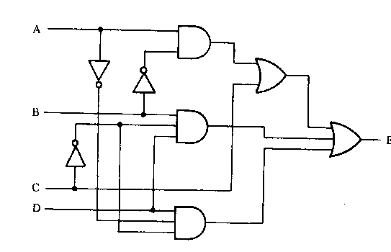
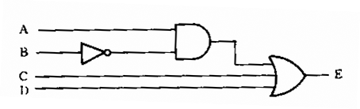

航天电子系统设计
简化前
(8个门电路)
简化后
(3个门)
实例：美国F-4战斗机改型为F/A-18A战斗机时，对发动机作简化设计，使其元件数从22000个减少到14300个，在获得同样推力的同时，可靠性提高了4倍

Slide 21
航天电子系统设计
系统设计经验
提高系统可靠性：功耗↓ → 温升↓ →可靠性↑
增强系统抗干扰能力：无电源线干扰，自身噪声↓
要点
开关器件尽量选用CMOS器件实现的，降低功耗
能用软件完成的，不用硬件实现，可靠性不受环境影响
能低频工作的，不要使之高频工作
能低电源电压工作的，不要采用较高电压工作
能采用节能工作方式的，不要采用标准工作方式

Slide 22
航天电子系统设计
总结
系统设计围绕用户指标展开
系统设计决定系统架构的可行性
系统设计与模块设计为优生优育关系

